Slide 1

Experiența de utilizare și interacțiunea cu utilizatorul UX/UI Design
Mihai-Sorin Stupariu
2024-2025

Slide 2
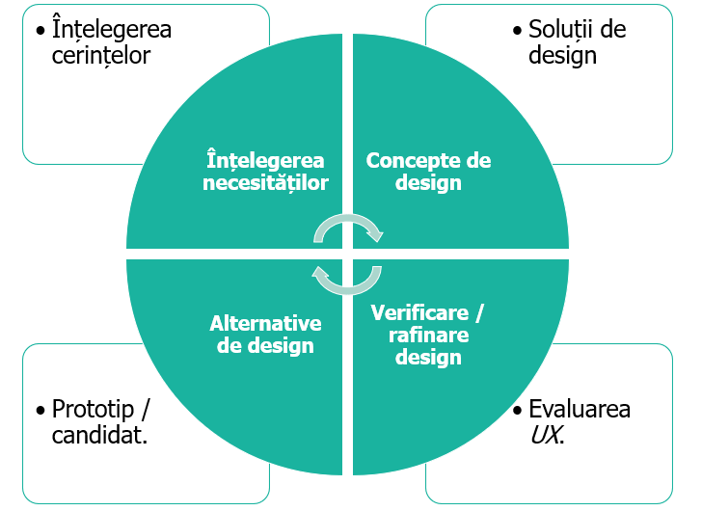
7. Evaluarea UX

Slide 3


7.1 Metode de evaluare – generalități

Slide 4
Considerații generale
Nu este user testing, ci evaluarea UX design.
Utilizatorul este implicat, însă în calitate de participant, nu de subiect.
Presupune aplicarea unor metode (nivel înalt) și tehnici (pas specific) adecvate (delimitarea nu este extrem de riguroasă). Sunt diverse, pot fi alese în funcție de scopul urmărit.
Utilizabilitatea nu este direct măsurabilă, pot fi utilizați indicatori (de exemplu timpul de execuție, numărul de erori), pot fi utilizate chestionare.
Rigoare/acuratețe versus rapididate/viteză.

Slide 5
Tipuri de evaluare
Obiectivă (date observate direct de evaluator sau de participant)
Subiectivă (date bazate pe opinii/judecăți – de exemplu chestionare).
Cantitativă (date numerice)
Calitativă (date non-numerice, descriptive – pot reflecta probleme întâmpinate).

Slide 6

Exemple
Obiectivă, cantitativă: măsurarea performanței de utilizare (de exemplu timpul de execuție a unei sarcini).
Obiectivă, calitativă: descrierea unei probleme de design sau de utilizabilitate observate.
Subiectivă, cantitativă: măsurarea opiniilor (de exemplu scoruri în chestionare).
Subiectivă, calitativă: descrierea unei probleme de design sau de utilizabilitate experimentate de utilizator.

Slide 7



Formativ versus sumativ
Evaluarea formativă are ca obiectiv realizarea / detalierea unui design, utilizând date calitative, în scopul identificării și rezolvării problemelor: soluționarea unor probleme și rafinarea design-ului.
Evaluarea sumativă are ca scop de a rezuma / concluziona (sum up) design-ul: apreciere/evaluare a succesului unei soluții de design.
Evaluarea sumativă poate fi formal sumativă (bazată pe rezultate statistic semnificative) și informal sumativă (nu este bazată pe rezultate statistic semnificative).
În UX design: formativ + informal sumativ.
“When the cook tastes the soup, that’s formative; when the guests taste the soup, that’s summative” (Stake, 2004).

Slide 8
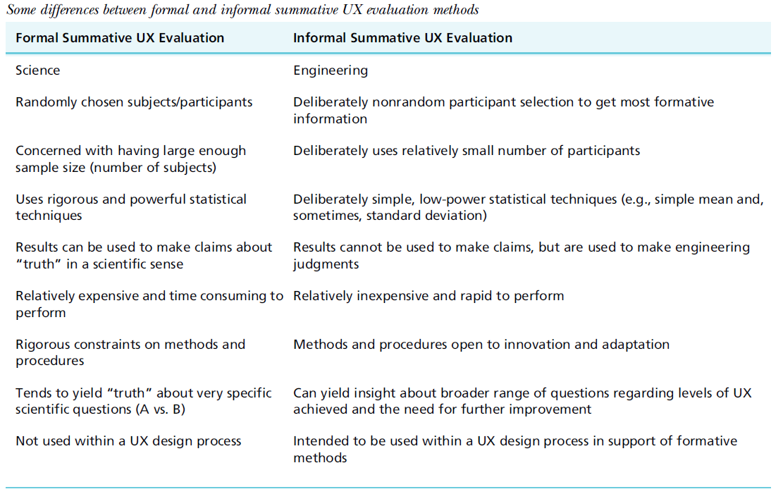
Sursa: Hartson și Pyla, 2019

Slide 9
Formativ versus sumativ
Evaluarea formativă are ca obiectiv realizarea / detalierea unui design, utilizând date calitative, în scopul identificării și rezolvării problemelor: soluționarea unor probleme și rafinarea design-ului.
Evaluarea sumativă are ca scop de a rezuma / concluziona (sum up) design-ul: apreciere/evaluare a succesului unei soluții de design.
Evaluarea sumativă poate fi formal sumativă (bazată pe rezultate statistic semnificative) și informal sumativă (nu este bazată pe rezultate statistic semnificative).
În UX design: formativ + informal sumativ.
“When the cook tastes the soup, that’s formative; when the guests taste the soup, that’s summative” (Stake, 2004).

Slide 10
Metode de evaluare
Metode de evaluare empirice: legate de date provenind de la participanți și de observarea peformanței utilizatorilor.
Metode de evaluare analitice: bazate pe examinarea atributelor soluției de design.

Slide 11
7.2 Evaluarea empirică – pregătiri

Slide 12


Plan de evaluare
Obiectivele evaluării. Pot include aspecte legate de scop și rigoare, nivelurile piramidei necesităților umane, tipurile de date colectate, etc.
Utilizatorii implicați, metodele vizate.
Activități, plan.
Personal responsabil.

Slide 13
Scop și rigoare
Scopul: diferă de la etapă la etapă, poate fi evaluat întregul sistem/produs, design-ul conceptual, etc. Pot exista și scopuri restrânse.
Rigoarea: la orice nivel de rigoare, depinde de etapă (în etapele inițiale un nivel ridicat de rigoare nu ar fi util), de context (enterprise systems – rigoare adecvată).

Slide 14
Plan de evaluare
Obiectivele evaluării. Pot include aspecte legate de scop și rigoare, nivelurile piramidei necesităților umane, tipurile de date colectate, etc.
Utilizatorii implicați, metodele vizate.
Activități, plan.
Personal responsabil.

Slide 15
Roluri în evaluarea empirică
Lider (facilitator).
Executant al prototipului.
Colectori de date cantitative.
Colectori de date calitative

Slide 16

Alte elemente
Pregătirea unor sarcini (tasks), valori de prag, etc. Pot exista și abordări exploratorii.
Selectarea și recrutarea participanților.
Pregătirea documentelor (instrucțiuni pentru participanți, declarații, etc.), a materialelor.
Pregătirea cadrului în care va avea loc evaluarea, a programului.

Slide 17
7.3.Metode și tehnici de evaluare empirică

Slide 18

Pregătirea participanților. Protocol pentru echipa de design. Coordonarea unei sesiuni de evaluare. Ce se evaluează? (gradul de înțelegere, dacă este adecvat conceptul propus)
Elemente preliminarii

Slide 19


Evaluare: tehnici empirice de colectare a datelor
Performanța utilizatorului (obiectivă, cantitativă).
Identificarea incidentelor critice (obiectivă, calitativă).
Gândirea cu voce tare (subiectivă, calitativă).
Chestionare (subiectivă, cantitativă).

Slide 20

Performanța utilizatorului
Evaluare pe baza unor valori de referință, eventual simultan cu alte elemente.
Măsurarea timpului de execuție a unor task-uri ale sistemului.
Numărarea erorilor utilizatorului (erori reale!)

Slide 21


Evaluare: tehnici empirice de colectare a datelor
Performanța utilizatorului (obiectivă, cantitativă).
Identificarea unor incidente critice (obiectivă, calitativă).
Gândirea cu voce tare (subiectivă, calitativă).
Chestionare (subiectivă, cantitativă).

Slide 22

Identificarea unor incidente critice
Eveniment/dificultate/neplăcere legată de experiența de utilizare observat(e) în timpul executării task-urilor. Poate indica o problemă a conceptului UX design.
Înregistrare: Ce caracteristică este implicată? Ce încerca să facă participantul? Ce a făcut greșit/ce nu a funcționat? Ce parte a conceptului de design a cauzat problema? ... Și alte elemente.
Tehnică utilizată ca alternativă.

Slide 23


Evaluare: tehnici empirice de colectare a datelor
Performanța utilizatorului (obiectivă, cantitativă).
Identificarea incidentelor critice (obiectivă, calitativă).
Gândirea cu voce tare (subiectivă, calitativă).
Chestionare (subiectivă, cantitativă).

Slide 24

Gândirea cu voce tare
Numită și protocol verbal – utilizatorii își exprimă gândurile în timpul experienței de interacțiune.
Participanții comunică intenții, rațiuni, percepții.
Și în abordări riguroase și în abordări rapide.
Necesară când utilizatorul ezită sau există probleme reale dar ascunse de UX design.
Notate același tip de informații ca în cazul incidentelor critice.
Este necesară o bună comunicare între designer și participant. Pot fi implicați mai mulți participanți.
Tehnică utilă și pentru înțelegerea impactului emoțional.
Tehnică efectivă.

Slide 25


Evaluare: tehnici empirice de colectare a datelor
Performanța utilizatorului (obiectivă, cantitativă).
Identificarea incidentelor critice (obiectivă, calitativă).
Gândirea cu voce tare (subiectivă, calitativă).
Chestionare (subiectivă, cantitativă).

Slide 26
Chestionare
Questionnaire for User Interface Satisfaction (QUIS)
Chin et al., 1988
http://intranet.di.unisa.it/~delmal/research/usability/TLT.pdf
System Usability Scale (SUS)
Brooke, 1996
https://www.usability.gov/how-to-and-tools/methods/system-usability-scale.html
Alte referințe:
Usability Test Observation Form
https://www.nngroup.com/articles/usability-testing-101/
https://ux.princeton.edu/document/30

Slide 27

Evaluarea impactului emoțional – observarea directă
Indicații ale impactului emoțional bazate pe interacțiunea directă cu participanții (detectarea incidentelor critice, gândire cu voce tare).
Limbaj verbal/non-verbal.
Emoția are multe fațete/indicatori: gesturi, expresii faciale, alte aspecte care țin de comportament – aspecte psihologice.
Listă de comportamente verbale și non-verbale (Tullis și Albert, 2008)

Slide 28
Evaluarea impactului emoțional – auto-raportarea
Impactul emoțional face referire la estetică, valori emoționale, bucuria de a utiliza produsul, etc.
Tehnici verbale (gândirea cu voce tare, chestionare). Există și tehnici non-verbale (biometrice).
Indicatorii corespunzători: observați indirect (reacțiile emoționale sunt legate direct de participant, nu sunt observate neapărat de către observator).
Protocol adecvat (pregătire, desfășurare, aspecte cate țin de specificul cultural).
Auto-raportarea poate fi concomitentă pentru mai mulți participanți, retrospectivă.
Pot fi utilizate chestionare: de exemplu AttrakDiff (Hassenzahl et al, 2003), v și Hassenzahl et al., 2000 sau Hassenzahl et al., 2008. AttrakDiff este un chestionar pentru a colecta informații despre impactul emoțional.

Slide 29
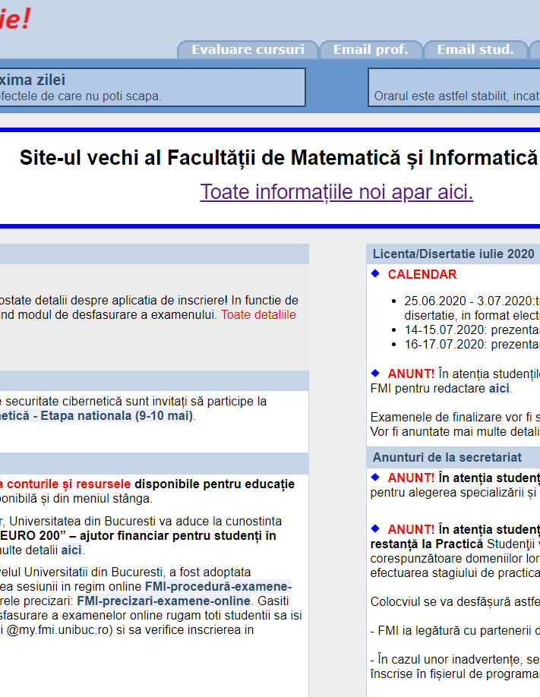
Meaningfulness
Impact emoțional de-a lungul timpului.
Prezența produsului în viața de zi cu zi, în activitățile curente (de ex. telefon mobil). Este vorba despre activități umane/stil de viață, nu despre task-uri.
Studii longitudinale. Tehnici specifice, auto-raportare, discuții/chestionare periodice.
Utilizarea unor jurnale/alte tehnici (experiențe, probleme, aspecte legate de meaningfulness). Necesară implicarea participantului: identificarea evenimentelor importante, raportarea imediată a acestora.

Slide 30
Evaluare cvasi-empirică
Se colectează date de la participanți, dar nu sunt aplicate protocoale formale și proceduri.
Nu sunt colectate date cantitative. Accentul este pus pe date calitative, pentru a identifica probleme de UX care pot fi remediate.
Metode: inovative, libertate pentru practicieni, flexibilitate, abordare a problemelor de la apariția lor.

Slide 31
Metodă cvasi-empirică: RITE
RITE = Rapid Iterative Testing and Evaluation (Medlock et al., 2002).
Mecanism colaborativ rapid de tipul test-and-fix.
Metode: participă întreaga echipă, problemele sunt analizate imediat după evaluare. Întreaga echipă decide asupra schimbărilor. Pregătire: task-uri critice.
Colectarea datelor: participarea întregii echipe, participanții execută un număr redus de task-uri, toți cei implicați în proiect observă, participanții gândesc cu voce tare. Problemele legate de UX design sunt identificate împreună cu participanții.
Analiza datelor: întreaga echipă. Sunt rezolvate mai întâi problemele evidente, apoi sunt discutate posibile abordări pentru cele mai dificile.
Sesiune de evaluare: sunt implicați noi participanți, au de efectuat task-uri legate de problemele rezolvate, pentru a stabili dacă schimbările au fost efective.

